Slide 1



PHÒNG GIÁO DỤC ĐÀO TẠO QUẬN LONG BIÊN
Chào mừng các em học sinh lớp 3 đã đến với tiết học
Mĩ Thuật ngày hôm nay!

Slide 2
MĨ THUẬT LỚP 3
Chủ đề 1:
Những chữ cái đáng yêu – Tiết 2

Slide 3
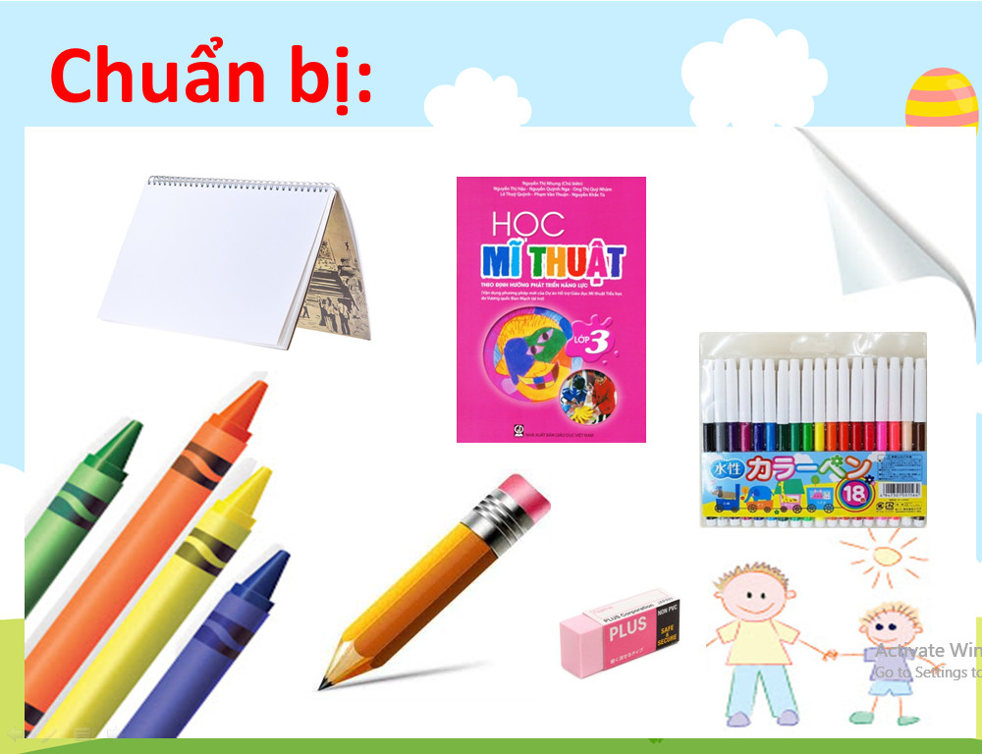


Slide 4
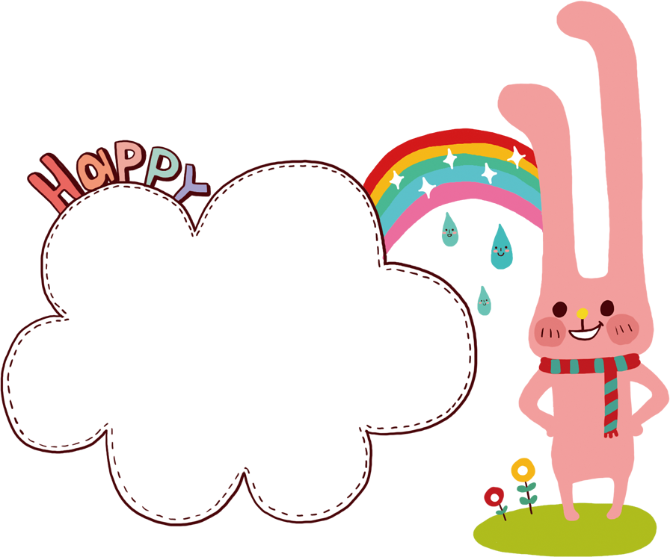



Sản phẩm
Trang trí chữ

Slide 5


Slide 6
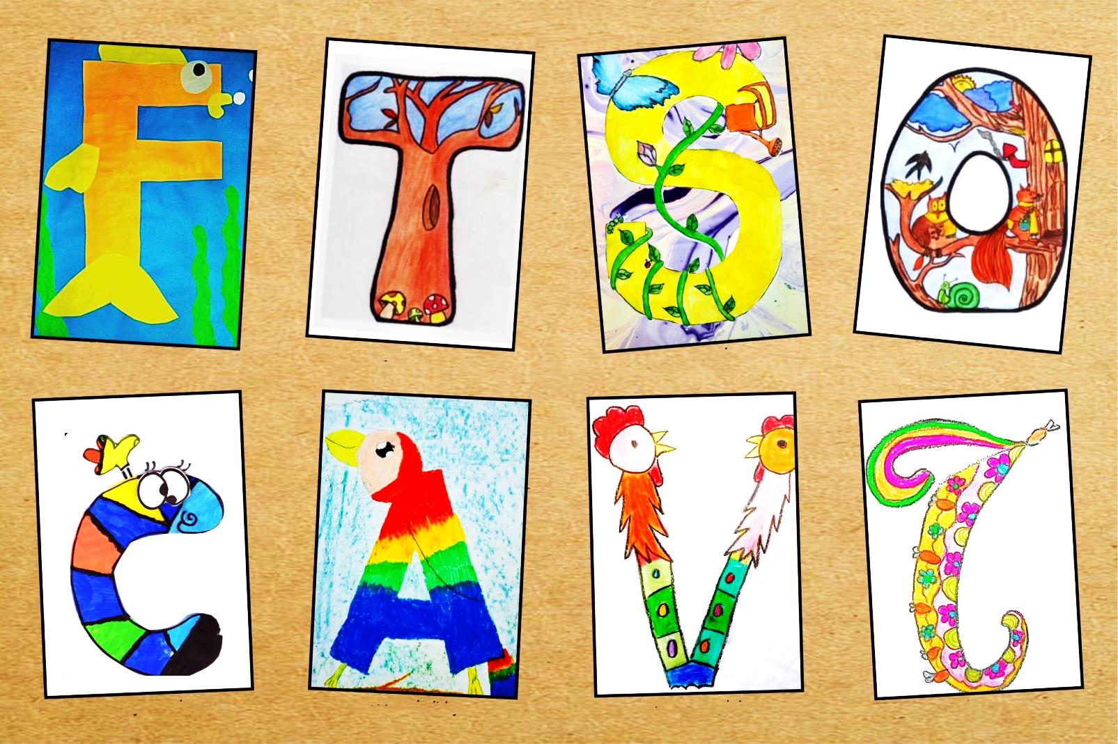

Slide 7
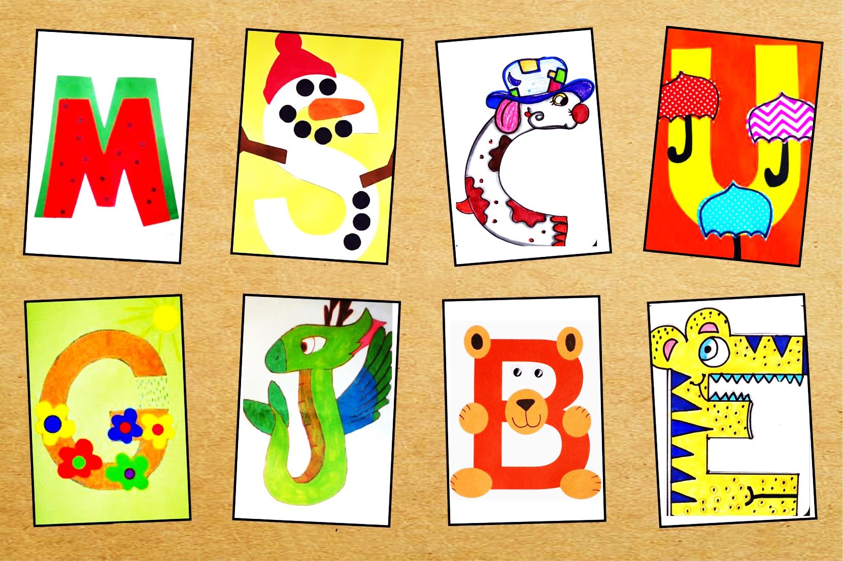

Slide 8
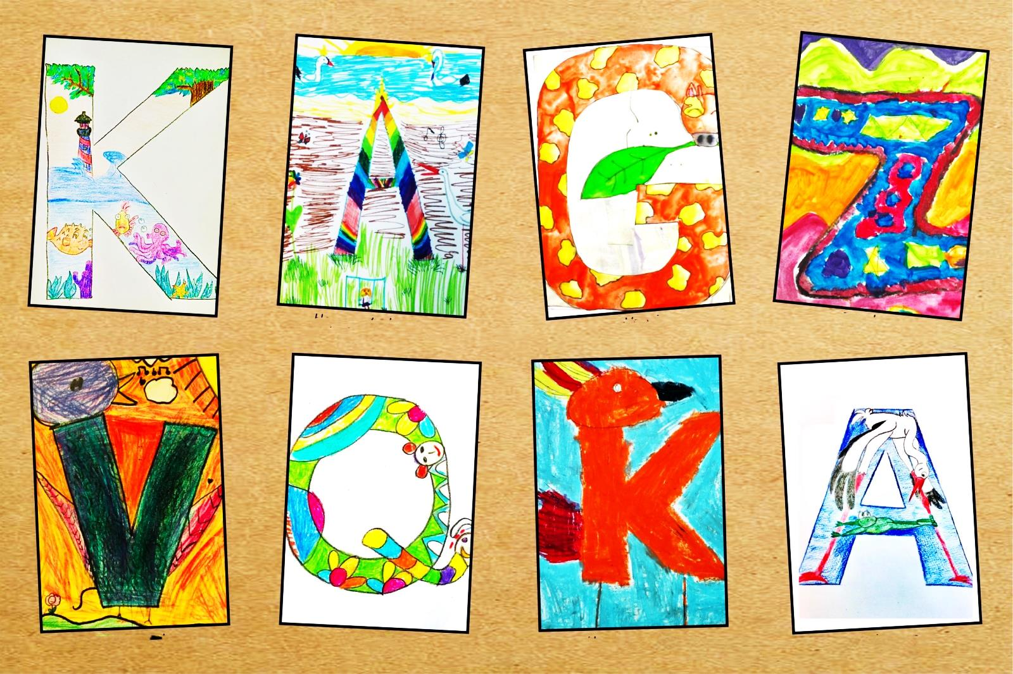

Slide 9

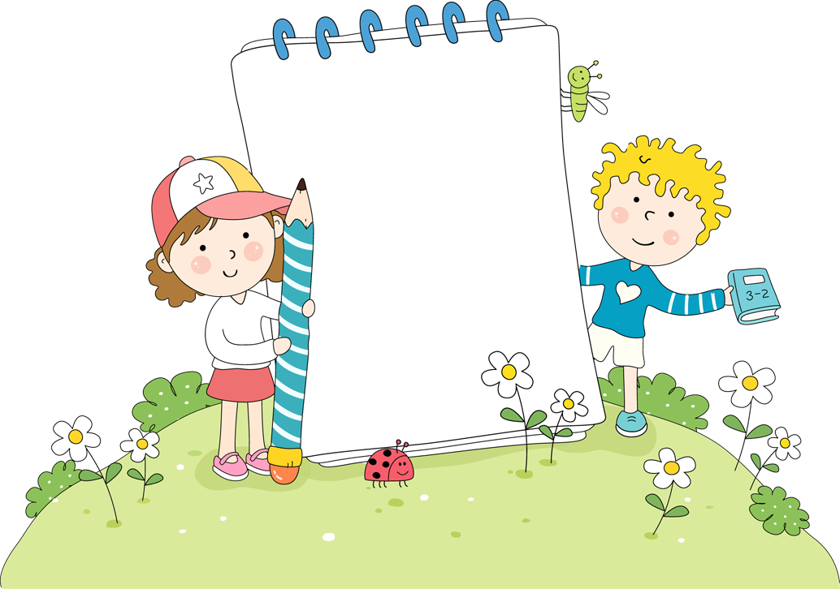
1. Khởi động

Slide 10



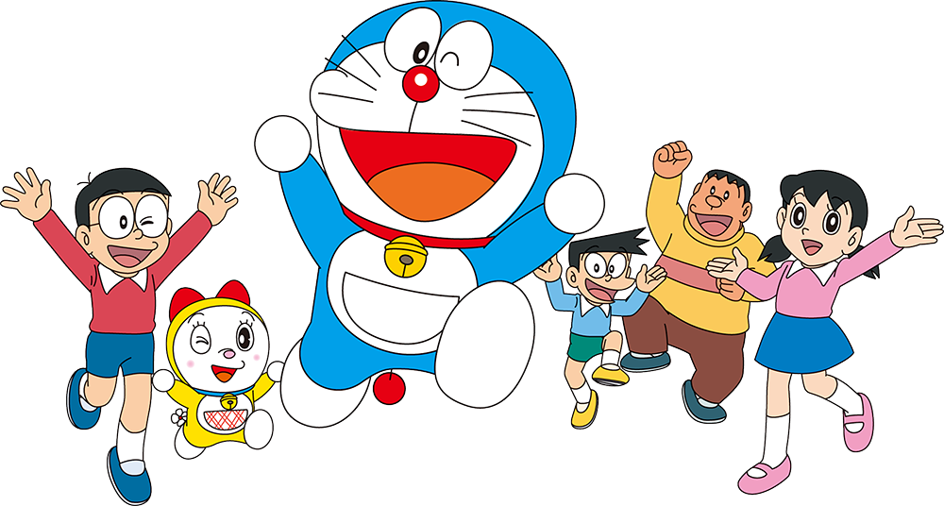
MẢNH GHÉP

Slide 11


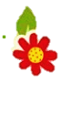






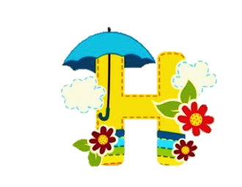



Slide 12



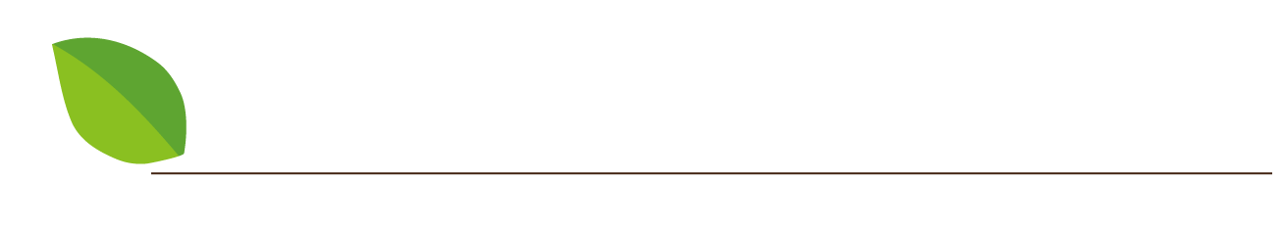
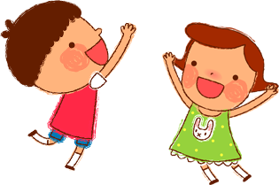
Mục tiêu:
Biết lựa chọn chữ trang trí ghép thành từ hoặc cụm từ có ý nghĩa và đẹp mắt.
Giới thiệu, chia sẻ và nêu cảm nhận về sản phẩm của mình.

Slide 13


2. Hình thành kiến thức

Slide 14
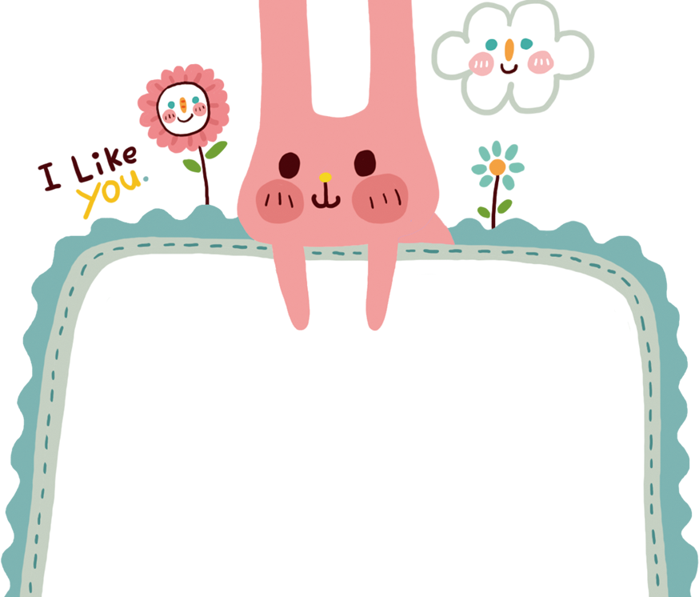
2. 1 Khám phá

Slide 15
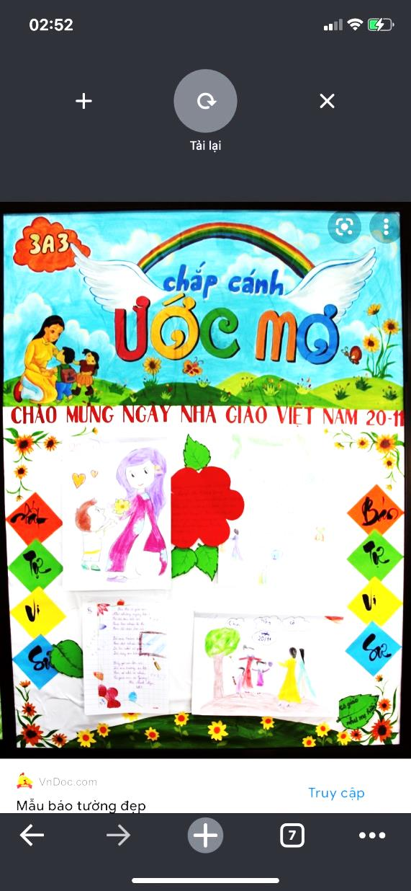

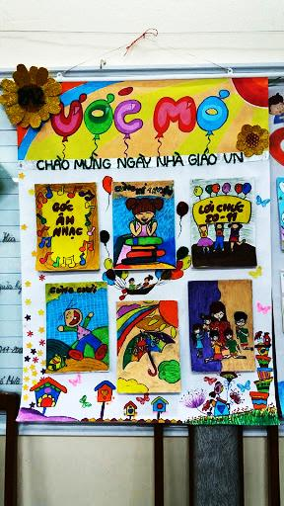
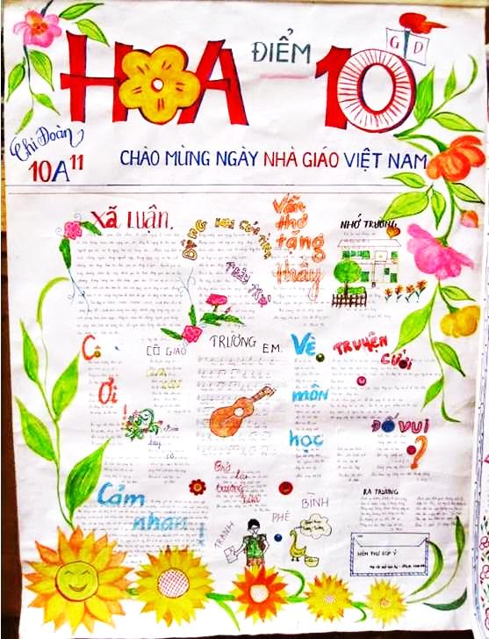
Trang trí đầu báo

Slide 16

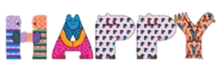
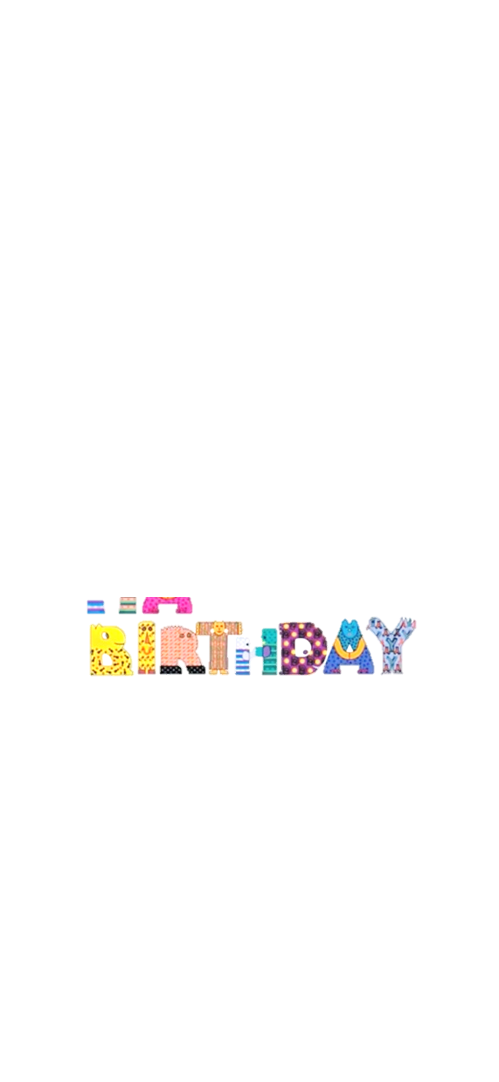
Trang trí bưu thiếp

Slide 17
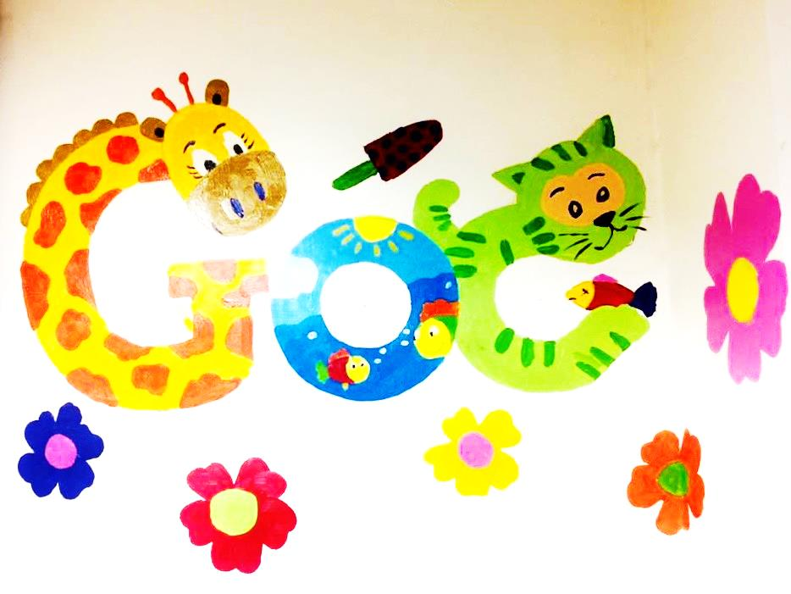
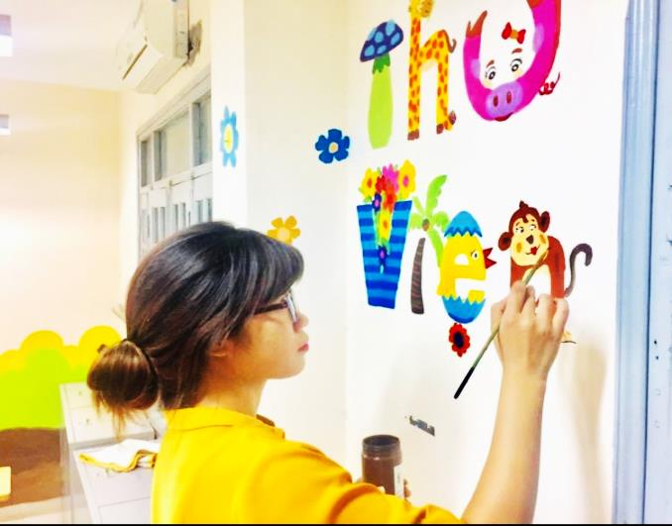
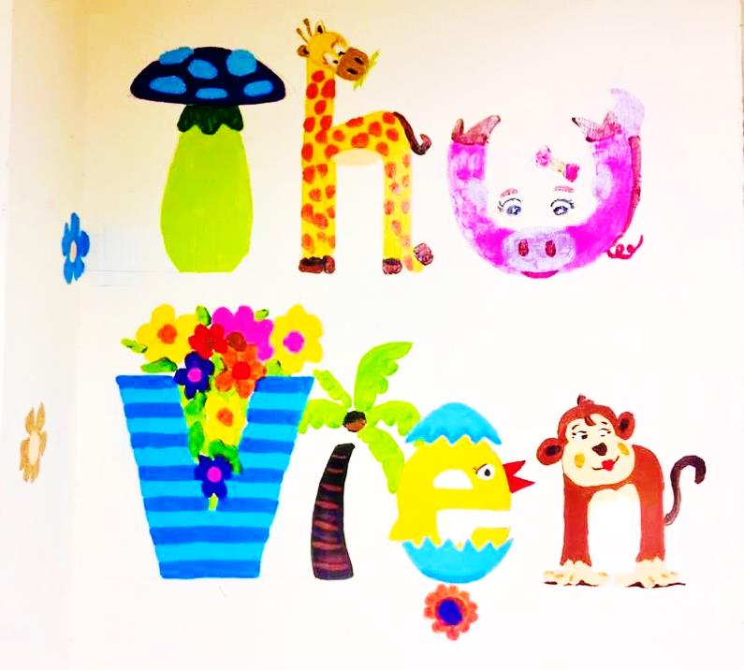
Trang trí phòng học

Slide 18

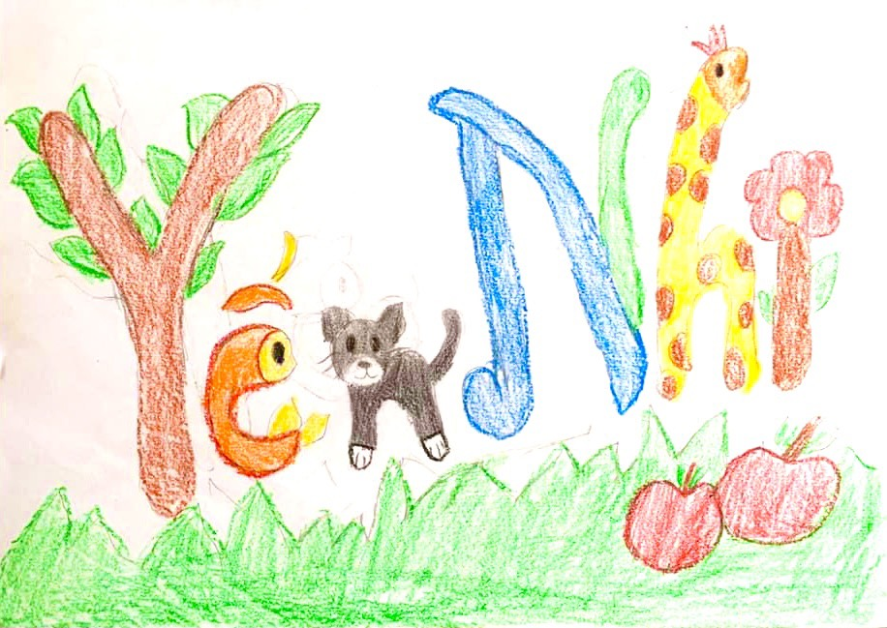
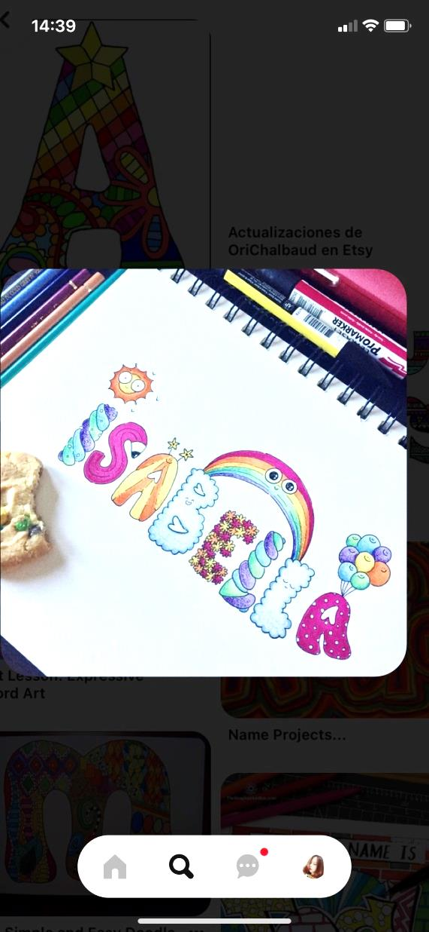
Trang trí tên gọi, sách, truyện…

Slide 19
Chữ trang trí được ứng dụng rất nhiều trong cuộc sống, trường – lớp học. nhà cửa, đường phố…
Ngoài ra chữ trang trí còn được thể hiện và ứng dụng vào việc học tập hàng ngày của các em: Trang trí thiệp, trang trí đầu báo, bìa vở, sách chuyện, nhãn vở...

Slide 20

2.2 Kiến tạo
kiến thức- kĩ năng
HÌNH 1.4

Slide 21
Video
Tạo dáng- Trang trí
chữ và ghép thành từ có ý nghĩa
HÌNH 1.4

Slide 22


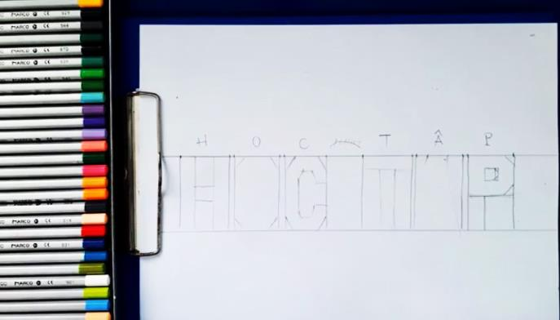
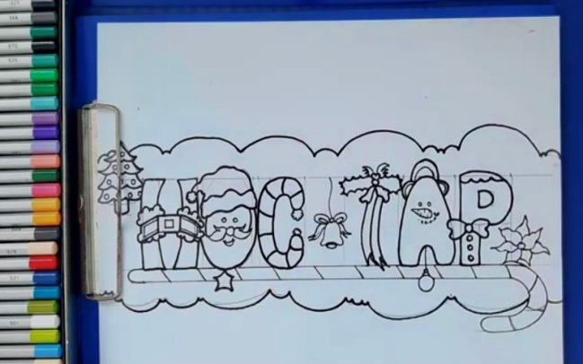
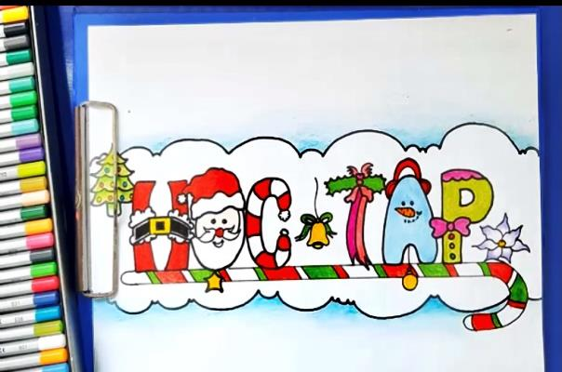
Cách thực hiện
Chọn một từ hoặc cụm từ mà em yêu thích
Sắp xếp bố cục
Và vẽ phác con chữ
Dựa vào các nét vẽ phác – vẽ chi tiết
Vẽ màu
theo ý thích

Slide 23
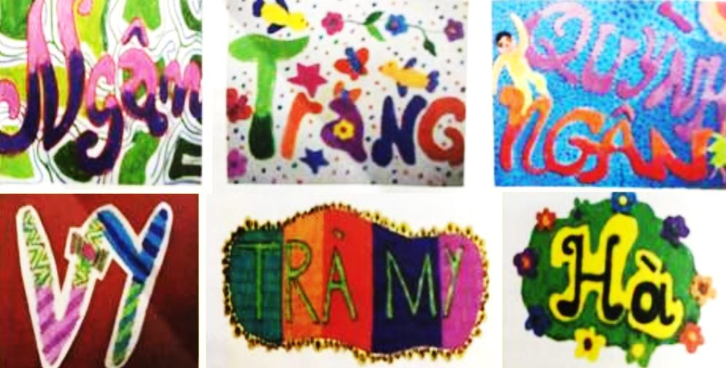
Sản phẩm tham khảo

Slide 24
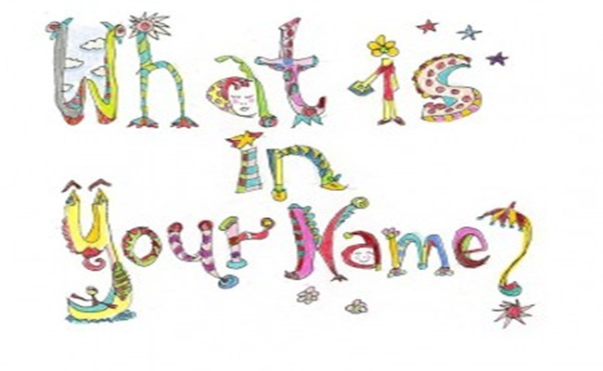
Sản phẩm tham khảo

Slide 25
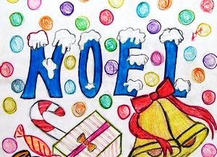
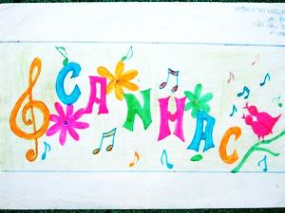
Sản phẩm tham khảo

Slide 26
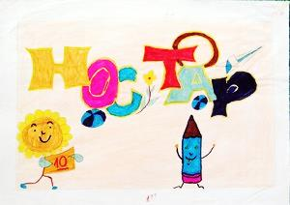
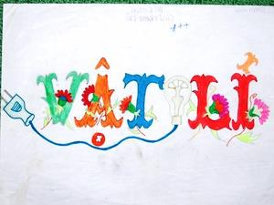
Sản phẩm tham khảo

Slide 27
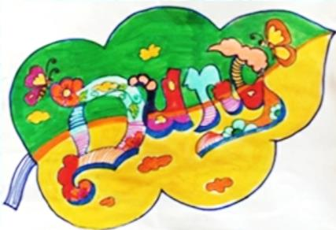
Sản phẩm tham khảo

Slide 28
Sản phẩm tham khảo

Slide 29
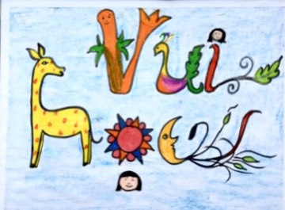
Sản phẩm tham khảo

Slide 30



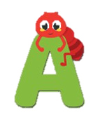









Sản phẩm tham khảo

Slide 31

LƯU Ý
在此输入文字
Khi tạo dáng và trang trí các chữ cái cần sắp xếp, bố cục cân đối trong tờ giấy.
在此输文字
Có thể vẽ một hoặc nhiều chữ cái trên một tờ giấy.
在此输入文字
Nên lựa chọn các con chữ phù hợp với nhau về cách tạo dáng và trang trí để ghép thành từ có ý nghĩa.
在此输入文字

Slide 32



3. LUYỆN TẬP
– SÁNG TẠO

Slide 33
3. LUYỆN TẬP – SÁNG TẠO
Em hãy chọn chữ cái để tạo dáng và trang trí theo ý thích để tạo thành từ hoặc cụm từ có ý nghĩa.

Slide 34


4. PHÂN TÍCH- ĐÁNH GIÁ
Em hãy chia sẻ về nội dung sản phẩm của mình.
Em đã trang trí và sắp xếp những con chữ theo chủ đề

Slide 35


Xin chào và hẹn gặp lại!

